Slide 1

  1. Obdobie reformácie v Európe
2. Obdobie protireformácie – rekatolizácia

Slide 2
Obdobie Reformácie
Život v stredoveku: previazanie všetkých sfér; univerzalizmus
Príčiny reformácie: zavedenie peňažného systému, rozvoj podnikania, strata moci rytierskej šľachty, posilnenie pozície meštianstva, problémy v rámci cirkevnej štruktúry, zavedenie predávania odpustkov (na výstavbu chrámu sv. Petra), uvolnené mravy v rámci cirkvi…

Slide 3
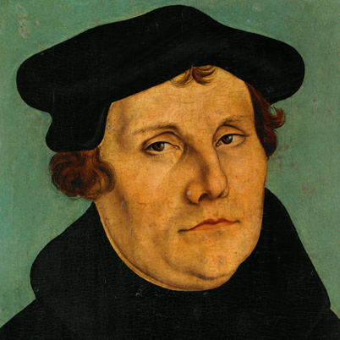
Martin Luther
95 téz Martina Luthera vo Wittenbergu o účinnosti odpustkov
R. 1520 verejne spálil pápežskú bulu, kt. zakazovala jeho učenie
Wormský edikt (1521; Karol V.)

Slide 4
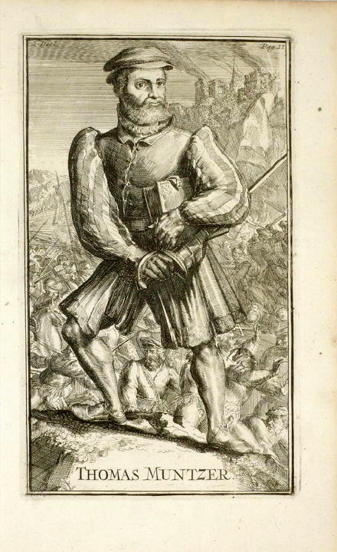
Tomáš Müntzer
Zwickau; nová kresťanská ríša podľa M. Luthera
Anabaptisti (krsty dospelých)
Sociálna vzbura, konflikt medzi veľkými kniežatmi a drobnou šľachtou
Výstupy proti kňazom a kláštorom
Krvavo potlačené povstanie 1525

Slide 5
Zápas o postavenie nového učenia
Erazmus Rotterdamský + Melachthon
Nájazdy Osmanov (1521 dobyli Belehrad, 1522 Rhodos)
Neúčinnosť Wormského ediktu
Ius reformandi – cuius regio, eius et religio
Snem v Augsburgu 1530, Confesio augustana
Šmalkaldský spolok
1555 Augsburgský mier – mal zaručiť pokojné spolužitie evanjelikov v Nemecku

Slide 6
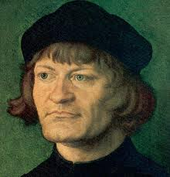
Ulrich Zwingli
1523 predložil 67 téz
zavrhoval vonkajšie obrady, výzdobu, oltáre..
Bohoslužba: čítanie a výklad Biblie

Slide 7
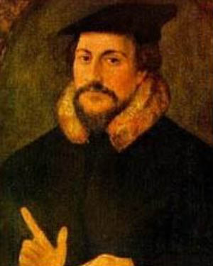
Ján Kalvín
1536 Institutio religionis christinae
1559 založil akadémiu pre teologické štúdia
Bohoslužba- zamyslenie sa nad Písmom
Podpora podnikania
Spojil a pevne zorganizoval protestantizmus

Slide 8
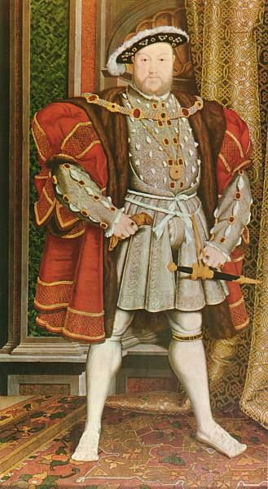
Reformácia v anglicku
Henrich VIII.
Kráľ hlava všetkých svetských a duchovných poddaných v Anglicku
Supremačná prísaha
Odstránil pápežovu autoritu
Prenasledovanie protestantov

Slide 9
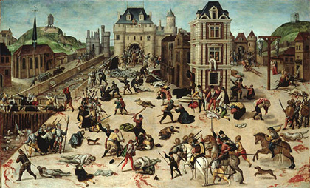
NÁBOŽENSKÉ VOJNY VO FRANCÚZSKU
Hugenótske sprisahanie (chceli zavraždiť poradcu kráľovnej vojvodu de Guise), 1560
Katarína Medicejská povolila náb. Slobodu hugenótom 1567
Bartolomejská noc - 23. na 24. august 1572

Slide 10
Jezuiti
Tridentský koncil
Zakladateľ: Ignác z Lyoly ( schválenie pápežom 1540)
Poslušnosť pápežovi
Pôsobenie: školstvo, verejná sféra..
Boj proti islamu, reformácii
1545 až 1563 v Trente
Zvolal ho cisár Karol V.
Cieľ: obnovenie jednoty a náprava neporiadkov v cirkvi
rekatolizácia
Stanovenie kanónu Biblie
Začiatok inkvizície

Slide 11
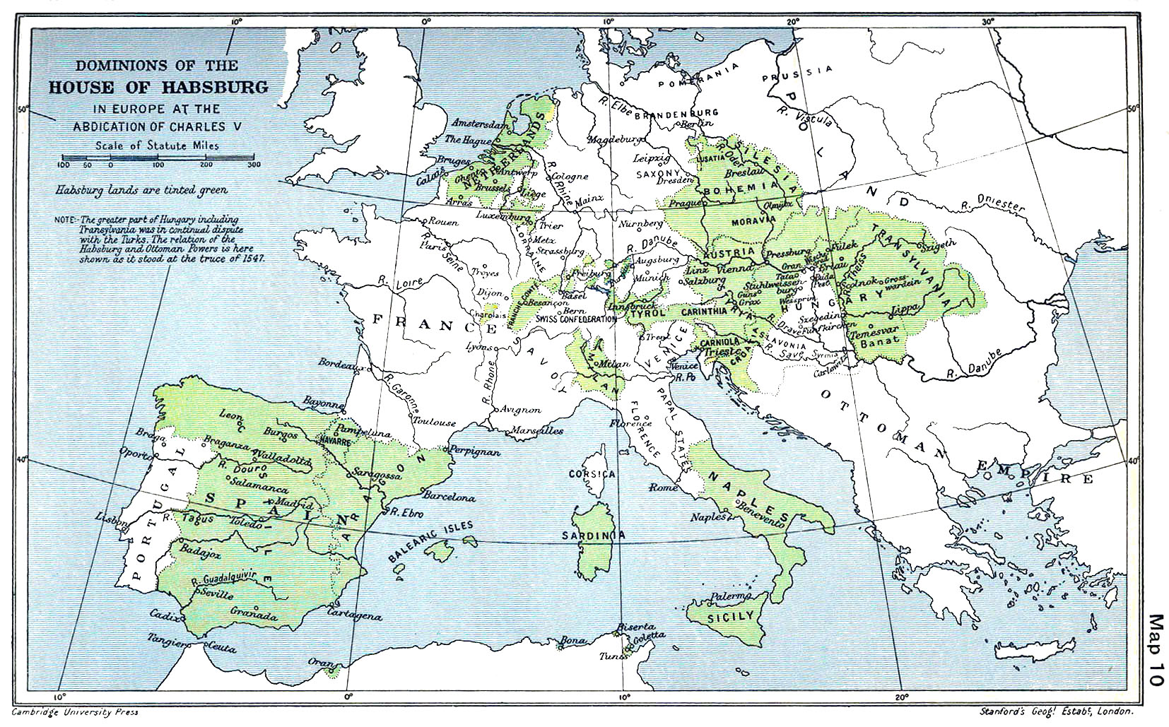
Habsburgská monarchia r. 1547

Slide 12
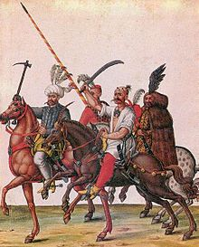
Situácia pred osvietenstvom na našom území
150 ročné obdobie pod nadvládou Osmanskej ríše
Šírenie reformácie v Uhorsku
Rekatolizácia v Uhorsku
Protihabsburgské povstania

Slide 13
15. ročná vojna
Protihabsburgské povstania
1593 – 1606
r. 1599 vyplienené územie krymskými tatármi, 13 000 ľudí odvliekli do zajatia, vyplienené územie Hrona, Ipľa, Váhu až po Beckov
r. 1600 - mor
Bočkajove povstanie (1604 -1606) –podpora od Turkov
1606 Žitavský mier- koniec tureckých nájazdov
Zápas Habsburgovcov o vojenské ovládnutie Sedmohradska
Nárast tureckého tlaku na Sedmohradsko a 15. ročná vojna
Centralizačné snahy Habsburgovcov
Zvyšovanie daní
Rekatolizačné snahy Habsburgovcov (konfiškácia majetkov)
Ukončenie: 1. 5. 1711 Satmársky mier (Satu Mare)

Slide 14
Reformácia na Slovensku
1526 - 1610
Od r. 1517 šírenie myšlienok M. Luthera
Budín, kráľovský dvor; Mária Habsburgská
Konrád Cordatus (spovedník kráľovnej), Ján Henckel, Šimon Grynaeuus, Vít Windsheim
Prenikanie stavmi, mešťania v dolnouhorských banských a spišských mestách
Šľachta bola proti reformácii
r. 1523, r. 1525 – zákony proti šíreniu reformácie

Slide 15
rekatolizácia
Jezuiti
Tridentský koncil (1545-1563)
Inkvizícia
František Forgáč, synoda r. 1611 v Trnave “rekatolizačný zápas”
Peter Pazmáň, od r. 1616 ostrihomský arcibiskup
Od 17. storočia sa mnoho šľachtických rodín vrátilo ku katolicizmu
r. 1681 snem v Šoproni – deklarovaná náboženská sloboda pre slobodných občanov

Slide 16
Rekatolizácia v čechách a na morave
Napätie medzi evanjelikmi a katolíkmi
Rudolf II.
Bitka na Bielej hore 1620; Ferdinand II. – patent o generálnom pardone
1627 antireformačná komisia

Slide 17

po Satmárskom mieri a vláda Márie Terézie
Nepevnosť ríše po smrti Karola VI.
Pragmatická sankcia 1720 – 1723
Vojna o rakúske dedičstvo
Centralizácia a stabilizácia moci, reformačná činnosť

Slide 18
